Slide 1
DASAR TELEKOMUNIKASI
Syarifah Muthia Putri, ST., MT

Slide 2
KONTRAK KULIAH
Mata Kuliah | : Dasar Telekomunikasi
Kode Mata Kuliah | : TE 227
Bobot Mata Kuliah | : 2 SKS
Semester | : 3
Dosen | : Syarifah Muthia Putri, ST., MT
Jadwal Kuliah | : Selasa/17.00 – 18.30

Slide 3
PENILAIAN
NILAI | BOBOT
A | ≥ 80
B+ | ≥ 75 s.d ≤79,9
B | ≥ 70 s.d ≤74,9
C+ | ≥ 65 s.d ≤ 69,9
C | ≥ 50 s.d ≤ 64,9
D | ≥ 40 s.d ≤ 49,9
E | < 40

Slide 4
PENILAIAN
Partisipasi/Kehadiran : 10 %
UTS : 30 %
UAS : 35 %
Tugas : 25 %
Keterangan :
Minimal Kehadiran adalah 70%
Ketua kelas mendapatkan nilai partisipasi tambahan

Slide 5
KOMTING
Jaminda Situmorang
082277334417
Arisama Gea
082167704703

Slide 6
TATA TERTIB KULIAH
Setiap mahasiswa wajib memiliki Log Book atau Diktat sebagai bahan atau referensi mengikuti kuliah Dasar Telekomunikasi.
Setiap mahasiswa wajib mengikuti perkuliahan tepat waktu. Mahasiswa yang terlambat 45 menit tidak diperkenankan mengikuti perkuliahan. Jika Mahasiswa tidak hadir karena alasan yang dibenarkan menurut aturan, wajib memberikan kabar kepada ketua kelas untuk kemudian ketua kelas wajib menyampaikan kepada Dosen.
Apabila Dosen tidak hadir setelah 1x15 menit dari jadwal kuliah, ketua kelas berhak menghubungi Dosen. Jika Dosen tidak hadir dalam waktu 2x15 menit dari jadwal perkuliahan, maka Mahasiswa berhak tidak mengikuti perkuliahan.
085262058398

Slide 7
Jadwal Perkuliahan
Pertemuan ke / Tanggal | Materi Perkuliahan
I / 8 Maret 2016 | Pengertian dan komponen pada telekomunikasi.
II / 15 Maret 2016 | Prinsip dan topologi jaringan telekomunikasi.
III / 22 Maret 2016 | Perkembangan telekomunikasi, dan jaringan pada telekomunikasi.
IV / 29 Maret 2016 | Switching.
V / 5 April 2016 | Circuit switch, packet switch, connectionless, dan connection oriented.
VI / 12 April 2016 | Sinyal analog dan digital.
VII / 19 April 2016 | Sinyal analog dan digital (2).
VIII / 26 April 2016 | Modulasi Analog.
2 Mei s/d 6 Mei 2016 | Ujian Tengah Semester
IX / 10 Mei 2016 | Modulasi digital.
X / 17 Mei 2016 | QoS (Quality of Service).
XI / 24 Mei 2016 | Media transmisi (1).
XII / 31 Mei 2016 | Media transmisi (2).
XIII / 7 Juni 2016 | Komunikasi berbasis IP.
XIV / 14 Juni 2016 | Konsep dasar antena dan satelit.
 | Ujian Akhir Semester

Slide 8
Referensi
Andrea Goldsmith. “Wireless Communication”. Cambridge University Press. 2005.
Behrouz A. Forouzan. “TCP/IP Protocol Suite”. Mc Graw Hill.
Theodore S. Rappaport. “Wireless Communication”. Prentice Hall PTR. 2002
Uke Kurniawan Usman. “Pengantar Ilmu Telekomunikasi”. Penerbit Informatika. 2008.

Slide 9
DASAR SISTEM TELEKOMUNIKASI
Komunikasi adalah sebuah proses interaksi untuk berhubungan dari satu pihak ke pihak lainnya, yang pada awalnya berlangsung sangat sederhana dimulai dengan sejumlah ide-ide yang abstrak atau pikiran dalam otak seseorang untuk mencari data atau menyampaikan informasi yang kemudian dikemas menjadi sebentuk pesan untuk kemudian disampaikan secara langsung maupun tidak langsung menggunakan bahasa berbentuk kode visual, kode suara, atau kode tulisan.
Telekomunikasi adalah setiap pengiriman, pemancaran, dan atau penerimaan dari setiap informasi dalam bentuk tanda-tanda, isyarat, tulisan, gambar, suara, dan bunyi melalui sistem kawat, optik, radio atau sistem elektromagnetik lainnya (Undang-undang RI no.36 tahun 1999 tentang Telekomunikasi).
Sistem telekomunikasi adalah seluruh unsur/elemen baik infrastruktur telekomunikasi, perangkat telekomunikasi, sarana dan prasarana telekomunikasi, maupun peyelenggara telekomunikasi, sehingga komunikasi jarak jauh dapat dilakukan.

Slide 10

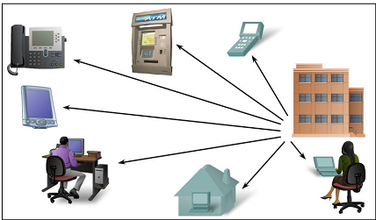
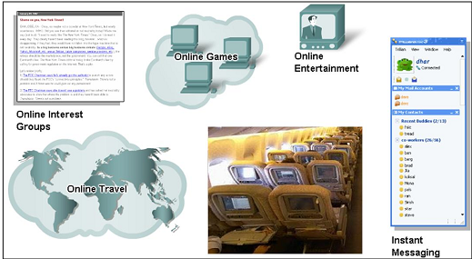
DASAR SISTEM TELEKOMUNIKASI
Belajar
Bekerja
Bermaian

Slide 11
DASAR SISTEM TELEKOMUNIKASI
Komponen pembangun sistem telekomunikasi:
  Informasi : merupakan data yang dikirim/diterima seperti suara, gambar, file, tulisan.
  Pengirim : merubah informasi menjadi sinyal listrik yang siap dikirim.
  Media transmisi : alat yang berfungsi mengirimkan dari pengirim kepada penerima. Karena dalam jarak jauh, maka sinyal pengirim diubah lagi / dimodulasi agar dapat terkirim jarak jauh.
  Penerima : menerima sinyal listrik dan merubah kedalam informasi yang bisa dipahami oleh manusia sesuai yang dikirimkan.
  Aturan/standar : merupakan yang harus disepakati dalam pengiriman, pentransmisian, dan penerimaan informasi.

Slide 12
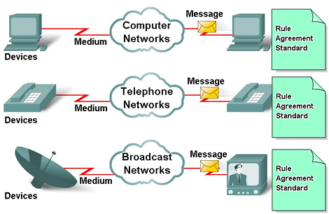
DASAR SISTEM TELEKOMUNIKASI
Komponen Pembangun Sistem Telekomunikasi

Slide 13
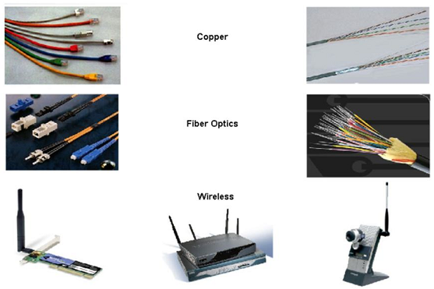
DASAR SISTEM TELEKOMUNIKASI
Media Transmisi

Slide 14

DASAR SISTEM TELEKOMUNIKASI
Proses komunikasi diawali dengan sebuah pesan atau informasi yang harus dikirimkan dari individu/perangkat satu ke perangkat lain.
Pesan/informasi tersebut selanjutnya dikonfersi kedalam bentuk biner atau bit yang selanjutnya bit tersebut di encode menjadi sinyal. Proses ini terjadi pada perangkat encoder.
Sinyal tersebut kemudian oleh transmitter dikirimkan/dipancarkan melalui media yang telah dipilih.
Dibutuhkan media transmisi (radio, optik, coaxial, tembaga) yang baik agar gangguan selama disaluran dapat dikurangi.
Selanjutnya sinyal tersebut diterima oleh stasiun penerima.
Sinyal tersebut didecode kedalam format biner atau bit yang selanjutnya diubah kedalam pesan/informasi asli agar dapat dibaca/didengar oleh perangkat penerima.

Slide 15
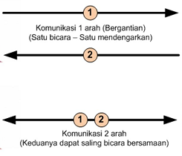
DASAR SISTEM TELEKOMUNIKASI
Proses komunikasi dapat dilakukan dalam dua arah, tergantung dari perangkat dan teknologi yang digunakan

Slide 16
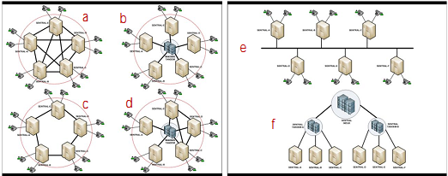

DASAR SISTEM TELEKOMUNIKASI
Jaringan telekomunikasi adalah rangkaian perangkat telekomunikasi dan kelengkapannya yang digunakan dalam bertelekomunikasi
Terdapat beberapa topologi jaringan telekomunikasi

Slide 17
DASAR SISTEM TELEKOMUNIKASI
Topologi Mesh
Keuntungan dari jaringan mesh :
▪ Tiap sentral mempunyai derajat yang sama.
▪ Tiap sentral mempunyai hubungan langsung
▪ Peralatan switching dapat lebih sederhana
▪ Syarat saluran lebih murah
▪ Bila salah satu saluran penghubung terganggu, maka hubungan antar sentral masih tetap dapat dilakukan melalui saluran yang lain.
Kelemahan jaringan mata jala
▪ Efisiensi saluran rendah karena memerlukan banyak berkas
▪ Konsentrasi saluran agak rendah
▪ Jaringan mata jala yang satu dengan yang lain sulit dihubungkan

Slide 18

DASAR SISTEM TELEKOMUNIKASI
Kebutuhan saluran penghubung dalam jaringan mata jala adalah berbanding lurus dengan kuadrat dari penambahan jumlah sentral. Bila jumlah sentral sama dengan S dan jumlah saluran yang dibutuhkan adalah N maka dapat dirumuskan :

Slide 19
DASAR SISTEM TELEKOMUNIKASI
Topologi Star/bintang
Keuntungan jaringan bintang :
▪ Cocok untuk jaringan dengan volume trafik yang rendah
▪ Trafik ke sentral lain (antar sentral) dari suatu sentral dikonsentrasikan melalui sentral transit, sehingga sentral transit biasanya mempunyai derajat yang lebih tinggi.
▪ Jumlah berkas saluran S linear terhadap jumlah sentral N
▪ Konsentrasi saluran besar
▪ Efisiensi saluran tinggi
Kelemahan jaringan bintang
▪ Bila sentral transit mengalami gangguan (break down) maka semua sentral di bawahnya akan terisolir (tidak dapat saling berhubungan)

Slide 20
DASAR SISTEM TELEKOMUNIKASI
Topologi Ring/cincin
Keuntungan jaringan cincin
▪ Suatu jaringan cincin mudah sekali di konfigurasi dan diinstall.
▪ Dalam jaringan secara normal sinyal disirkulasikan setiap waktu. Bila node tidak menerima sinyal untuk waktu tertentu menunjukan adanya kesalahan sederhana pada cincin tersebut. Bila ada node yang mengalami kerusakan maka dengan mudah dapat diisolasi sehingga tidak menggangu pada kinerja sistem secara keseluruhan.
Kelemahan jaringan cincin
▪ Tetapi bila satu titik tidak berfungsi maka seluruh jaringan tidak akan berfungsi. Untuk menghindari kelemahan tersebut biasanya menggunakan cincin ganda.
▪ Kelemahan yang lainnya adalah trafiknya hanya bisa satu jalur, tidak cocok digunakan dengan titik yang banyak.

Slide 21
DASAR SISTEM TELEKOMUNIKASI
Topologi Bus
Keuntungan jaringan bus :
▪ Mudah untuk diinstal
▪ Menggunakan panjang kabel yang lebih pendek dibandingkan topologi lainnya.
Kelemahannya jaringan bus :
▪ Topologi ini tidak flesibel karena penambahan satu titik menyebabkan perubahan konfigurasi dan penambahan pajang rata-rata kabel.
▪ Pengisolasian kerusakan sangat sulit dilaksanakan karena akan menganggu kinerja jaringan.
▪ Bila bus mengalami kerusakan maka seluruh titik tidak berfungsi.

Slide 22
DASAR SISTEM TELEKOMUNIKASI
Topologi Tree/pohon
✓ Jaringan pohon dapat diturukan dari topologi bintang yang berirarki membentuk sebuah percabangan pohon. Hanya beberapa node yang langsung berhubungan dengan sentral pusat. Sentral pusat berisi repater yang menerima sinyal informasi yang masuk dan meregenerate ke sentral dibawahnya yang dituju. Sentral pusat merupakan sentral yang aktif sementara sentral dibawahnya adalah sentral yang pasif. Kelebihan dan kelemahannya sama dengan topologi jaringan bintang.

Slide 23
Tugas
Jelaskan permasalahan yang terdapat di dalam topologi jaringan!

Slide 24
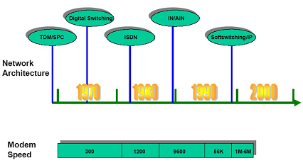
DASAR SISTEM TELEKOMUNIKASI
Perkembangan teknologi jaringan telekomunikasi
wireline

Slide 25
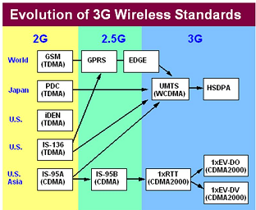
wireless

Slide 26
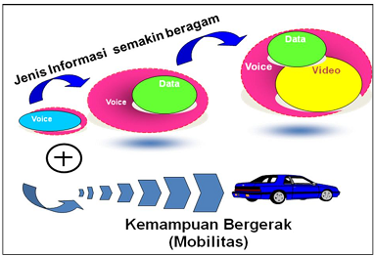
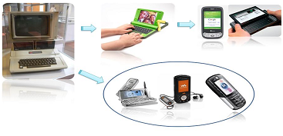
DASAR SISTEM TELEKOMUNIKASI
Perkembangan service telekomunikasi
Perkembangan perangkat telekomunikasi

Slide 27
DASAR SISTEM TELEKOMUNIKASI
Permasalahan Telekomunikasi :
1. Jauhnya jarak antara pengirim dan penerima
➔ Selama dalam perjalanan informasi tersebut akan melewati berbagai media dengan karakteristik yang berbeda-beda. Sehingga memungkinkan terjadinya delay yang tinggi dan packet loss yang besar, yang kesemuanya akan menurunkan kualitas informasi yang diterima.
2. Perbedaan platform, media, dan aturan yang digunakan pada masing - masing pengirim, penerima dan jaringan.
➔ Perbedaan platform, media, dan aturan dalam sistem telekomunikasi menyebabkan seringkali informasi tidak dikenali oleh penerima. Untuk itu perlu dibuat sebuah standarisasi telekomunikasi.

Slide 28
DASAR SISTEM TELEKOMUNIKASI
3. Kualitas media transmisi yang digunakan
➔ Kualitas media transmisi sangat menentukan kualitas dari informasi yang diterima. Karena selama di dalam media tersebut, dapat dipastikan informasi akan mengalami redaman yang akan mengurangi kualitas informasi. Untuk itu perlu disediakan media transmisi yang memiliki redaman sekecil-kecilnya.
4. Keterbatasan jalur yang disediakan
➔ Agar dapat berkomunikasi dengan baik, jalur yang disediakan bukan hanya media fisik saja, tetapi juga jalur logic (kanal frekuensi), mengingat kanal frekuensi ini mahal dan terbatas.

Slide 29
DASAR SISTEM TELEKOMUNIKASI
5. Banyaknya komunikasi yang dibangkitkan secara bersamaan
➔ Total informasi yang dikirimkan dari pembangkitan sejumlah komunikasi bisa saja sangat banyak dan melebihi dari kapasitas jalur yang ditetapkan. Untuk itu diperlukan manajemen trafik dan pemilihan route yang tepat sehingga aliran informasi dapat di kendalikan.

